Slide 1
LAURA DANIELA DIAZ TORRES VIVIAN CABANZO FERNÁNDEZ ZENNETH OLIVERO TAPIAS CRISTIAN FELIPE MUÑOZ GUERRERO
2025-02
BIG DATA Y MACHINE LEARNING PARA ECONOMIA APLICADA
DATOS

Slide 2
Descripción de los datos y muestra
Fuente: Gran Encuesta Integrada de Hogares (GEIH) – DANE
Año de análisis: 2018
Muestra de estudio: Ocupados mayores a 18 años con ingresos positivos reportados.
Cobertura: Bogotá.

Slide 3
Obtención de los datos
Información tomada del portal de GitHub del profesor Ignacio Sarmiento (Uniandes).
Proceso en R Studio (web scraping):
Generar URLs
Extraer tablas (librería rvest)
Convertir a data tables
Limpiar con janitor
Integración final en un único dataset

Slide 4

Variables y creación de variable de interés
Variables base de datos:
Impa: ingreso monetario primera actividad
Hours_work_usual: horas trabajadas usualmente por semana (primera actividad).
Max_educ_level: máximo nivel educativo alcanzado
Relab: Tipo de ocupación
Sex: sexo.
Age: edad
Mes: mes en la que se realizó la encuesta
Size_firm: tamaño de la firma donde trabaja
Directorio, secuencia_p, orden: identificación del individuo
Variable creada:
Ingreso por hora =$\frac{impa}{hours_work_usual×4,33}$
(4,33 es el promedio de semanas en un mes)

Slide 5
Manipulación de datos
Exclusión de ingresos = 0 o faltantes
Imputación de valor faltante en la variable max_educ_level (moda)
Transformación: logaritmo natural del ingreso/hora
Justificación: reducir peso de valores extremos (outliers)

Slide 6
Descriptivos
Edad promedio: 38 (mujeres y hombres)
Horas trabajadas: 44.3 (M) / 49.9 (H)
Ingreso hora promedio: $8.402 (M) / $8.849 (H)
Educación: más mujeres con nivel terciario
Formalidad: 60% en ambos sexos
Tamaño de empresa: 30% en firmas >15 empleados

Slide 7
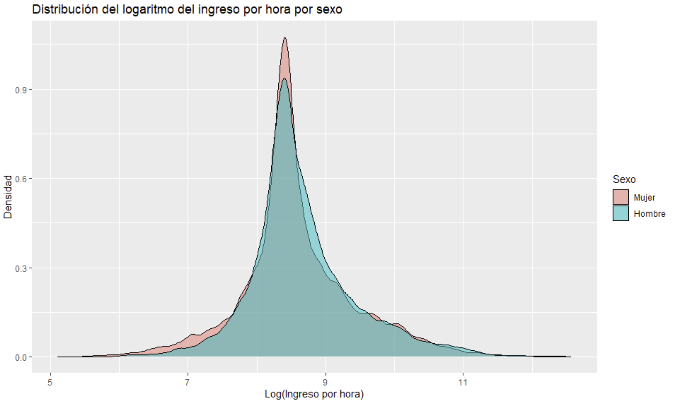
Descriptivos

Slide 8
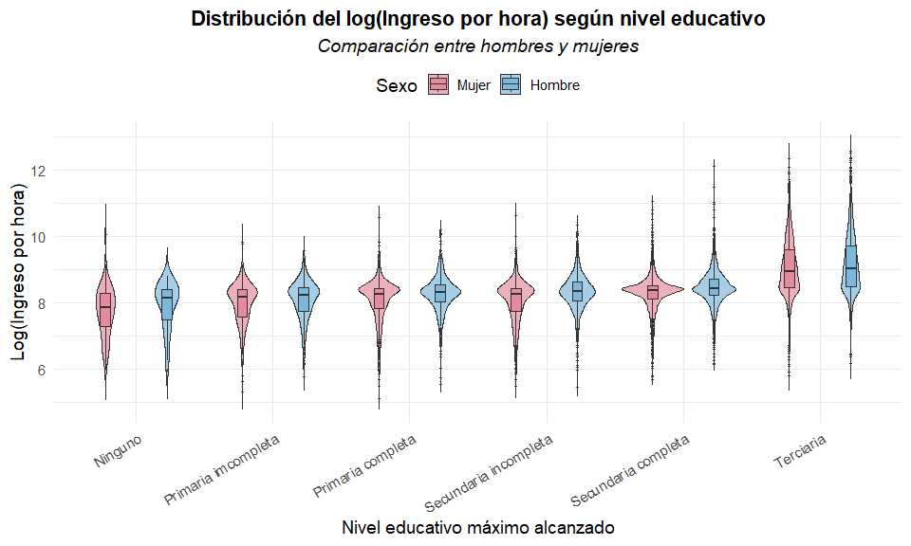
Descriptivos

Slide 9
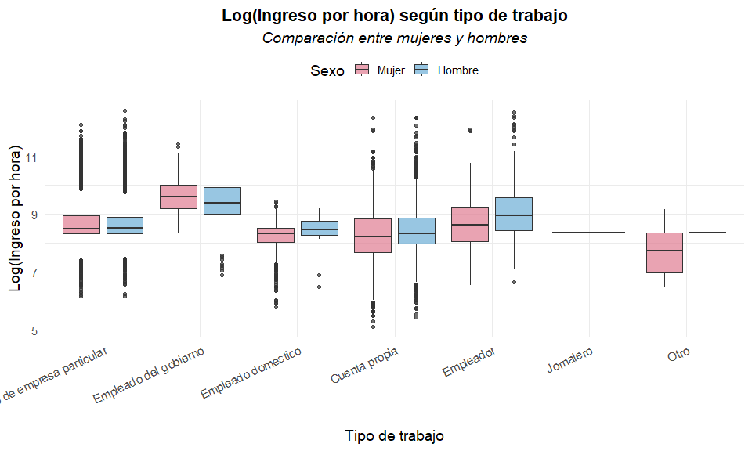
Descriptivos

